Slide 1
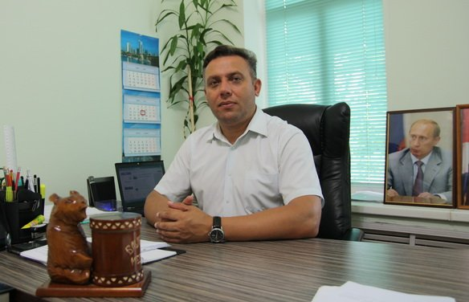
Приморский краевой центр народной культуры

Slide 2
Общая информация
Приморский краевой центр народной культуры - это старейшее государственное учреждение, которое ведет свою деятельность с 1991 г.
Цели деятельности ГАУ ПКЦНК - сохранение и пропаганда традиций народной культуры, развитие декоративно-прикладного искусства, поддержка самодеятельной творческой инициативы и социально-культурной активности населения в крае.
Генеральный директор ГАУ ПКЦНК – Нечаев Роман Михайлович

Slide 3
Направления деятельности
Организация международных, региональных, краевых фестивалей, смотров, конкурсов, праздников, проведение мастер-классов для руководителей коллективов всех направлений и жанров народного творчества,
Методическая, консультационная, организационная помощь учреждениям культуры края.

Slide 4
В городе Владивостоке ГАУ ПКЦНК проводит:
Краевой конкурс вокалистов «Голоса Приморья»
Краевой фестиваль хоровой музыки «Поющий океан»
Краевой детский конкурс хореографического искусства «Первые шаги…»
Краевой фестиваль декоративно-прикладного искусства «Грани творчества»
Дальневосточный фестиваль фотоискусства «Глубина резкости»
Краевой конкурс чтецов «Моя любовь - моя Россия»
Краевой фестиваль любительских театров «Свет рампы»
Дальневосточный конкурс хореографического искусства «Танцевальный прибой»
Одним из направлений деятельности Центра является поддержка декоративно-прикладного творчества, художественных промыслов и ремесел.

Slide 5
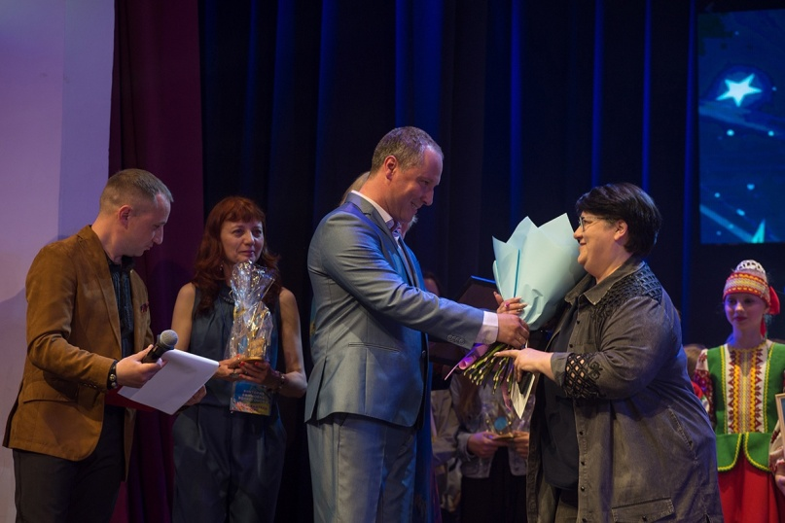
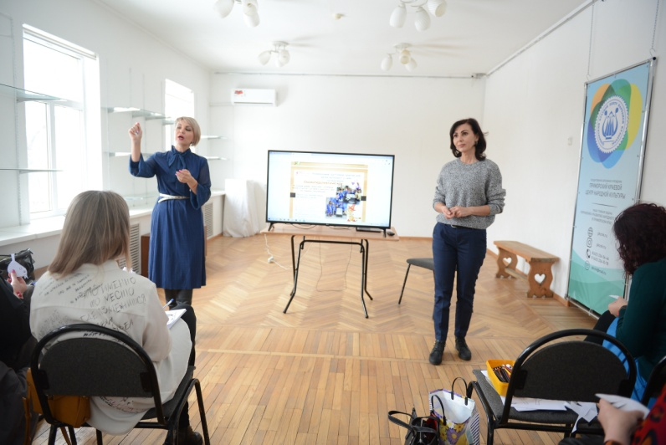
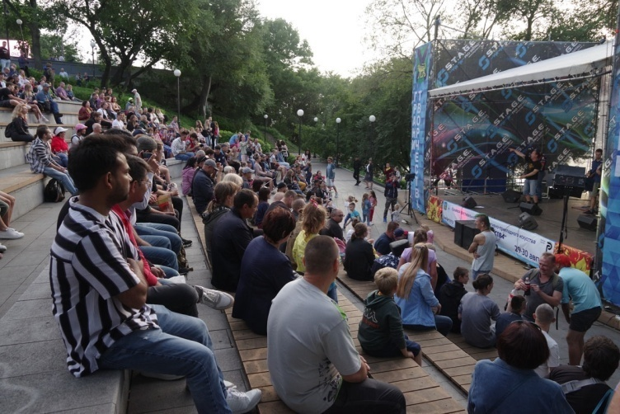
При участии Приморского краевого центра народной культуры в крае ежегодно проводится свыше двадцати крупномасштабных культурных акций с охватом населения более 200 тысяч человек.
Гала-концерт «Первые шаги», 2022 г.
Семинар «Народное творчество как арт-терапия», 2022 г.
Фестиваль "Грани творчества«, 2020 г.

Slide 6
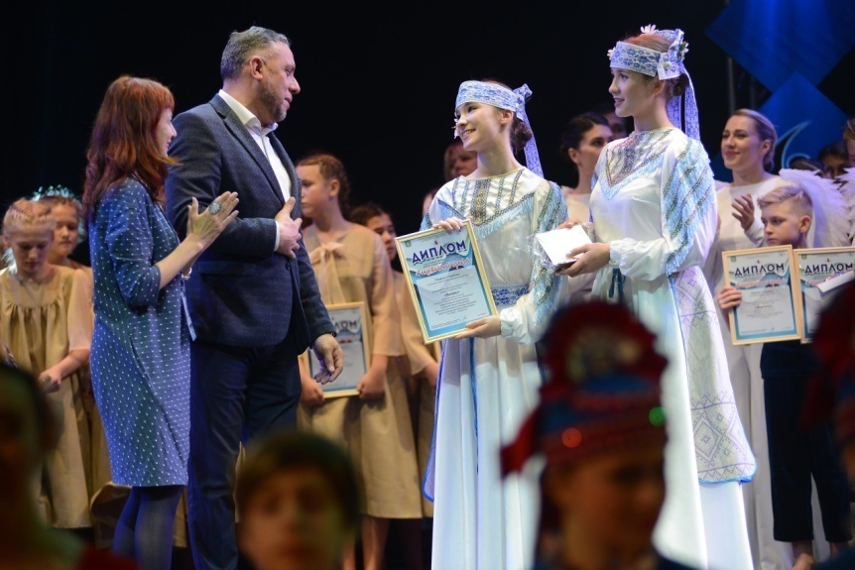
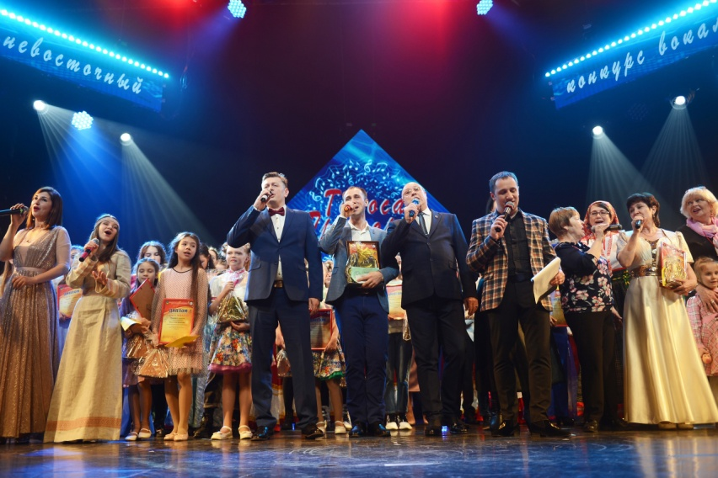
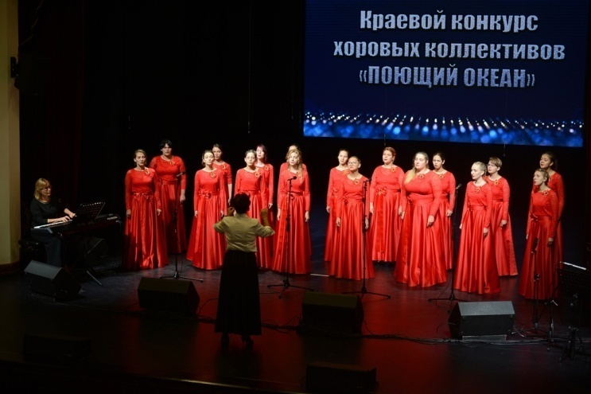
Наши мероприятия
Гала-концерт конкурса «Танцевальный прибой», 2021 г.
Гала-концерт конкурса «Голоса Приморья», 2021 г.
Конкурс хоровых коллективов «Поющий океан», 2020 г.

Slide 7
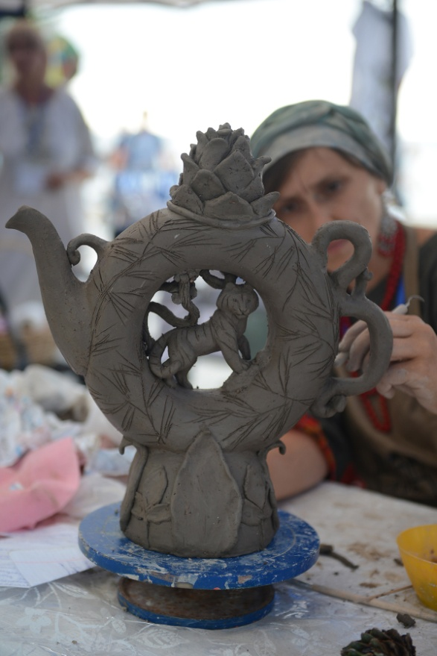
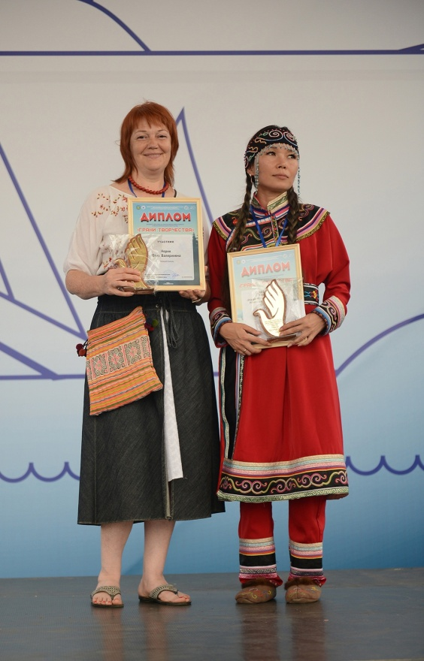
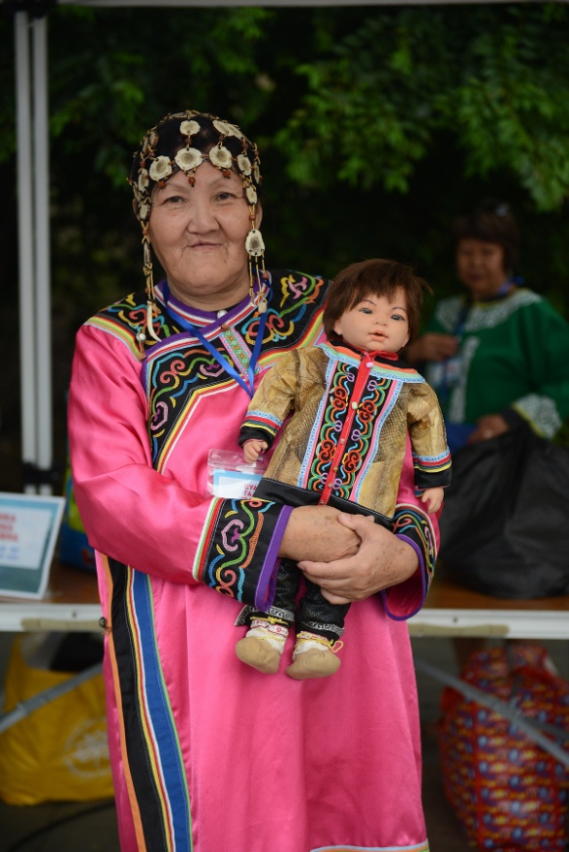
Фестиваль «Грани творчества», 2022 г.

Slide 8
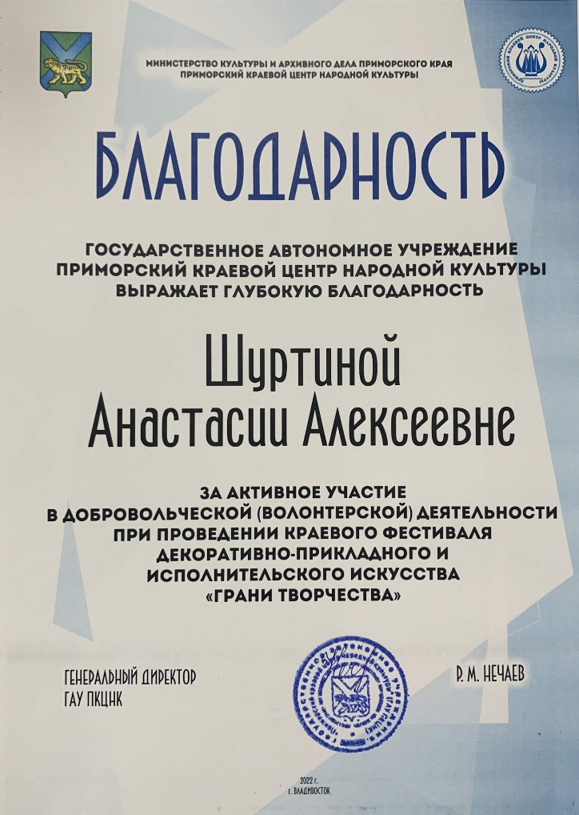
Развитие волонтерской деятельности на базе ПКЦНК
С волонтерами наша организация работает давно: первоначально мы обращались за помощью к студентам, также нам помогали заинтересованные школьники старших классов.
На платформе добрых дел Добро.ру мы начали работать в 2019 г.
С тех пор нами было создано 53 дела, привлечено 223 волонтера.
В общей сложности проставлено 5035.5 рабочих часов и выдано огромное количество благодарностей.

Slide 9
Направления волонтерской деятельности на базе ПКЦНК
Событийное волонтерство
Помощь в навигации на масштабных мероприятиях
Сопровождение и координация участников мероприятий
Информационная поддержка участников и гостей мероприятий (консультация по основным вопросам)
Культурное волонтерство
Помощь в работе культурного учреждения
Помощь в организации и проведении культурно-массовых мероприятий

Slide 10
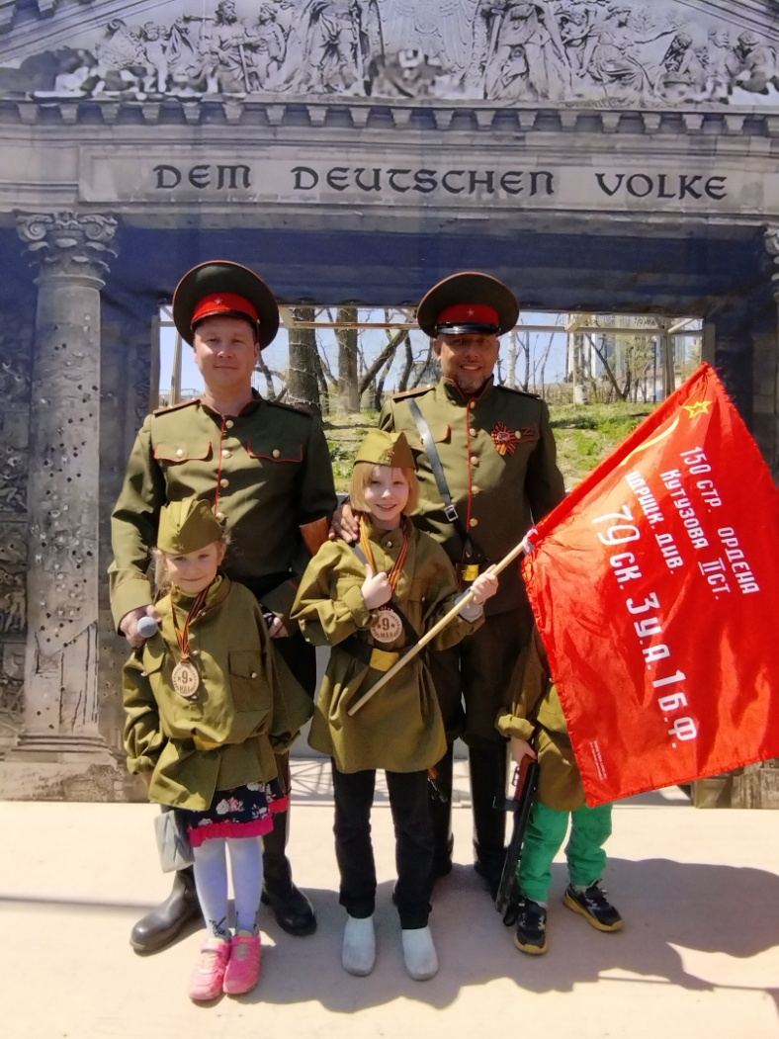
Присоединяйтесь и участвуйте в организации наших мероприятий! Будем рады знакомству!

